Slide 1
ΙΟΝΙΟ ΠΑΝΕΠΙΣΤΗΜΙΟ
Τμήμα Ξένων Γλωσσών, Μετάφρασης και Διερμηνείας
Πρόγραμμα Μεταπτυχιακών Σπουδών
«Πολιτική, Γλώσσα και Διαπολιτισμική Επικοινωνία»
Μάθημα: Ειδικές Εφαρμογές Ανάλυσης Πολιτικού Λόγου
Ο λόγος της εξωκοινοβουλευτικής ακροδεξιάς μετά τον δικαστικό χαρακτηρισμό της Χρυσής Αυγής ως εγκληματικής οργάνωσης
Φοιτητής: Νικόλαος Παπαϊωάννου, flti.plic2106
Διδάσκων: Σωτήριος Λίβας, Αναπληρωτής Καθηγητής,
ΤΞΓΜΔ Διευθυντής ΠΜΣ POLICO
Πρόεδρος ΤΞΓΜΔ
Ιανουάριος 2022
Κέρκυρα

Slide 2
Δικαστική καταδίκη της Χρυσής Αυγής
(επαν)εμφάνιση νέων εκλογικών μορφωμάτων, κινημάτων, συμπεριφορών και φαινομένων
Ακροδεξιά στο διαδίκτυο
ιστοσελίδες, ιστολόγια, Μέσα Κοινωνικής Δικτύωσης, πλατφόρμες/εφαρμογές
Νατιβισμός (nativism)
Αυταρχισμός-απολυταρχισμός (authoritarianism)
Λαϊκισμός (populism)
(Rathgeb & Busemeyer, 2021)

Slide 3
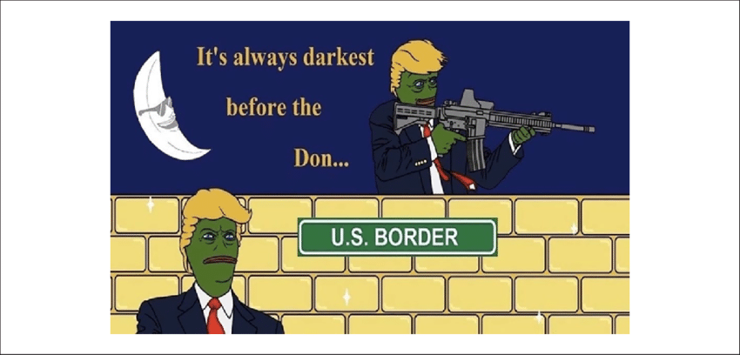
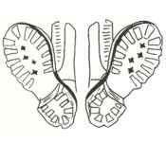
Alt-Right και Ακροδεξιά στον Ελληνικό Κυβερνοχώρο

Slide 4
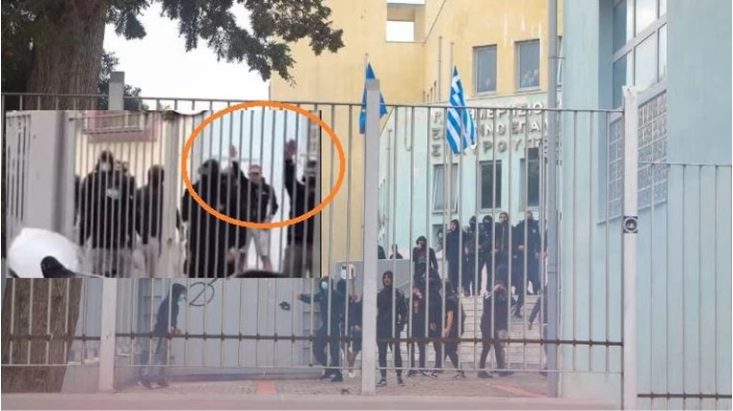
Σταυρούπολη 2021
«Ο Λαϊκός Σύνδεσμος – ΧΡΥΣΗ ΑΥΓΗ συγχαίρει τους μαθητές του 1ου-2ου ΕΠΑΛ Σταυρούπολης για την δυναμική τους αντίδραση απέναντι στις προκλήσεις και τις απόπειρες καπήλευσης των κινητοποιήσεων τους για αντεθνικούς σκοπούς. Συνονθυλεύματα κομμουνιστικών και αναρχικών μορφωμάτων δεν έχουν καμία θέση κοντά στους σχολικούς χώρους, ιδίως όταν με θράσος ανακοινώνουν εκφοβιστικές συγκεντρώσεις εγκαταλείποντας κάθε προσωπείο δήθεν φιλο-μαθητικών αισθημάτων. Ορθώς λοιπόν η μαθητική κοινότητα της Σταυρούπολης απομάκρυνε τους αριστεριστές συμμορίτες κάνοντας αυτό που η πολιτεία αρνείται να πράξει καλύπτοντας τους χαϊδεμένους της ταξικούς επαναστάτες.»
(Μέτωπο Νεολαίας Χρυσής Αυγής, 2021)

Slide 5
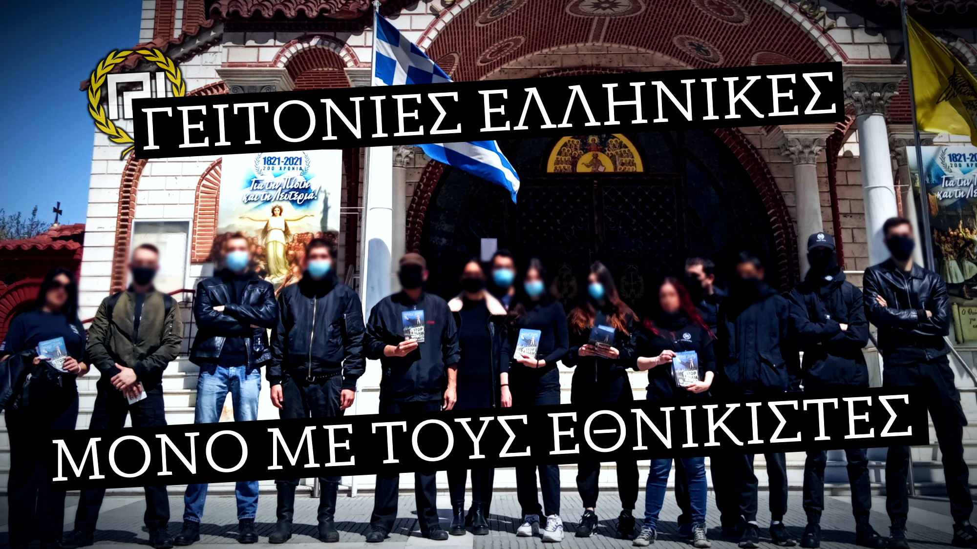
«Οι Εθνικιστές της Χρυσής Αυγής μάχονται επί δεκαετίες και με συνέπεια ενάντια στις κυβερνητικές πολιτικές και στα σχέδια των διεθνών ελίτ που επιδιώκουν τον αφανισμό του Ελληνισμού αλλά και του συνόλου του Λευκού Χριστιανικού πολιτισμού»
(Μέτωπο Νεολαίας, 2021)

Slide 8
White Lives Matter

Slide 9
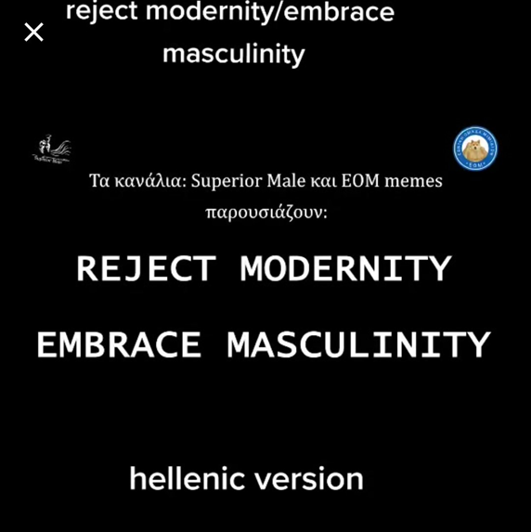

Slide 10
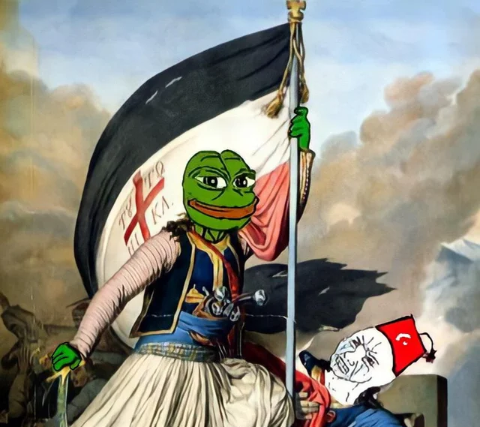
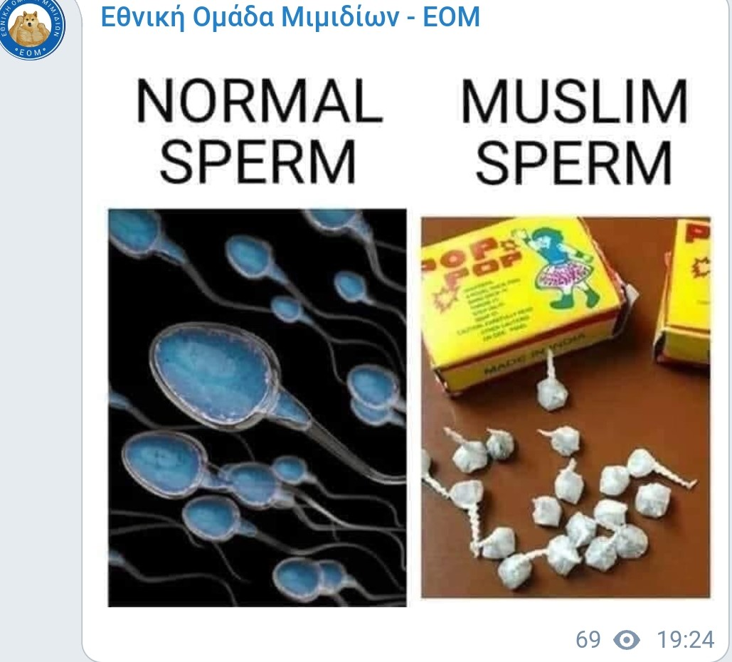

Slide 11
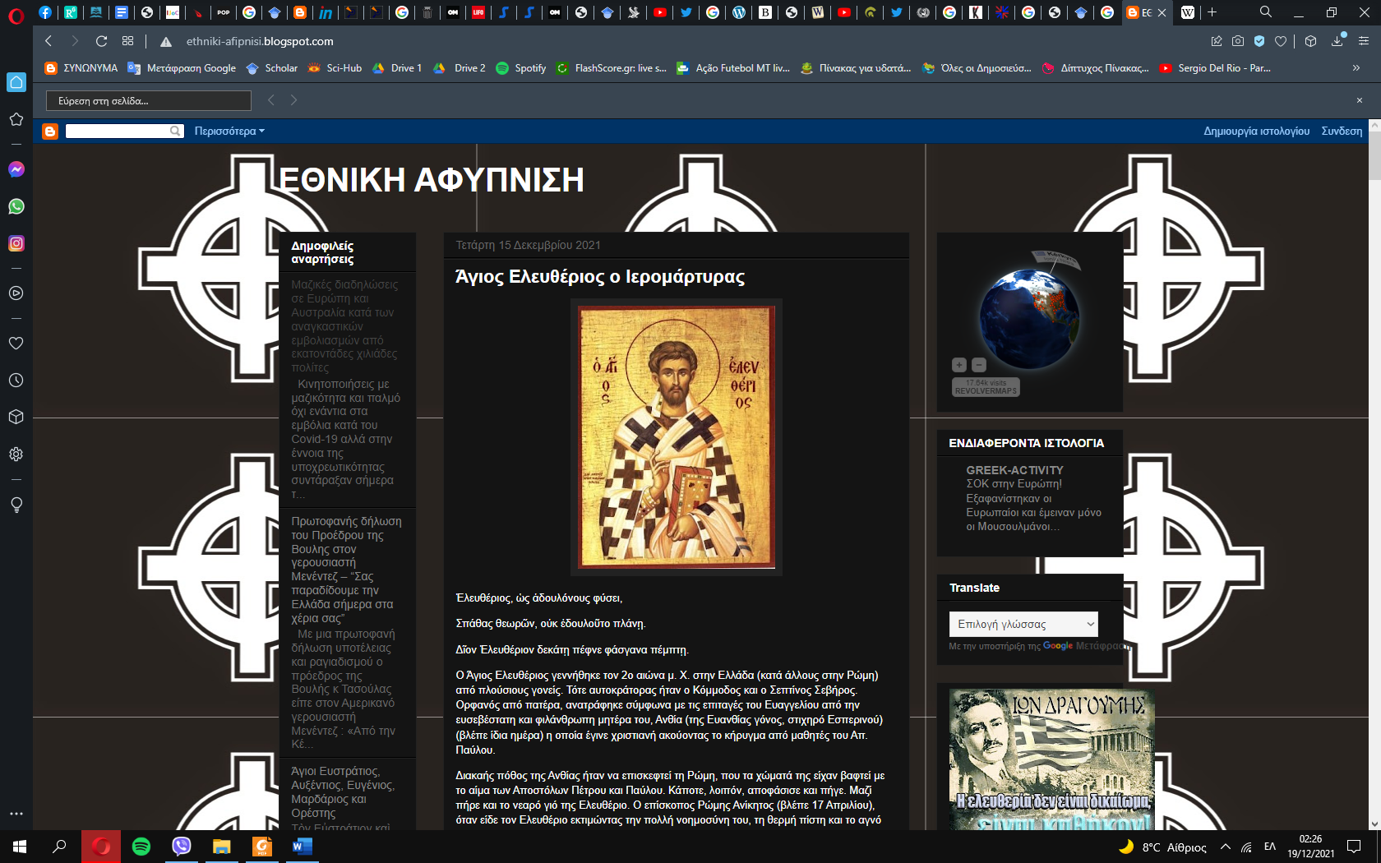
«Για μας, η συντριπτική πλειονότης των ανθρώπων όχι μόνο των μη Αρίων αλλά, κατά την σύγχρονη παρακμιακή εποχή, και των Αρίων, ανήκουν στους «υπανθρώπους». Και η «υπανθρωπότης», επίσης, εκδηλώνεται με διάφορες επιμέρους αποχρώσεις και διαβαθμίσεις.»

Slide 12
Σύνδεση ακροδεξιών με αντιεμβολιαστική ιδεολογία

Slide 13
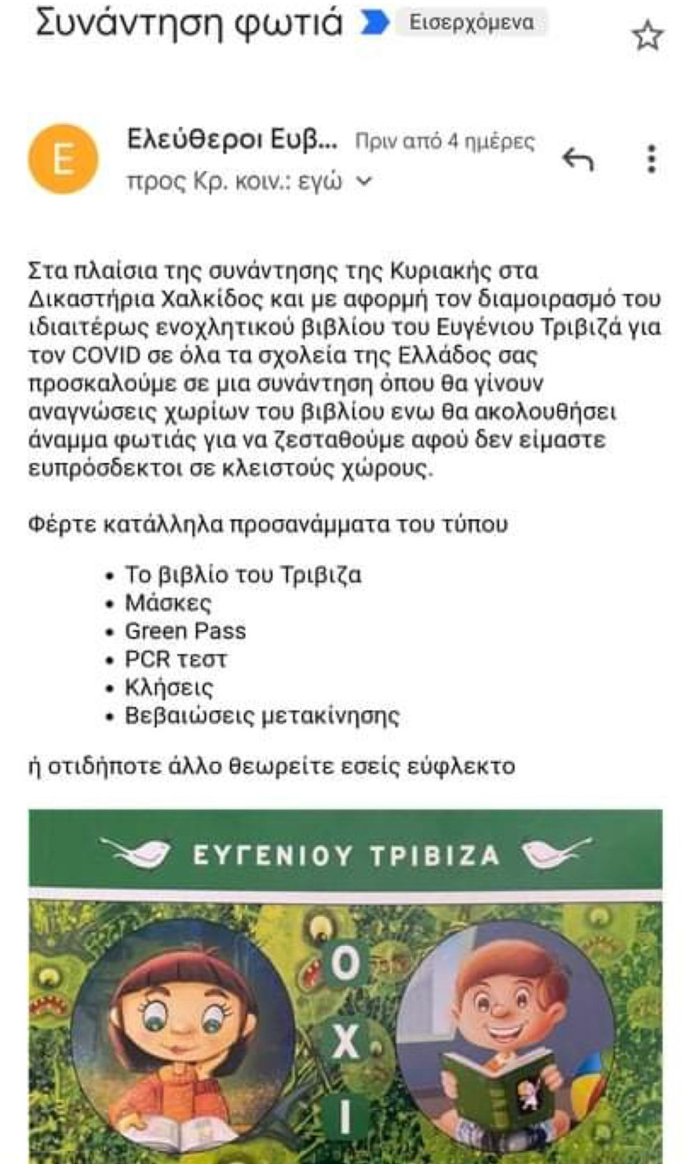

Slide 14
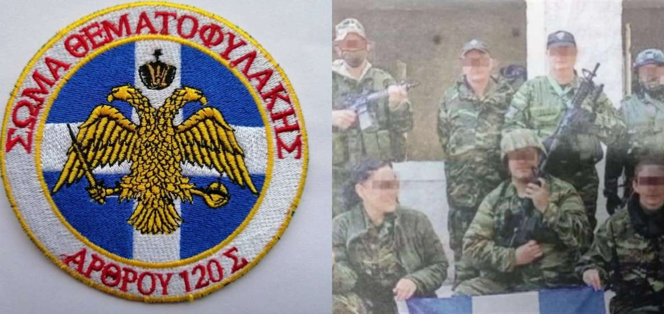
Θεματοφύλακες του Συντάγματος

Slide 15
«Δεν τελειώσαμε με τον φασισμό επειδή μπήκε φυλακή η Χρυσή Αυγή. Είναι πολλά αυτά που πρέπει να γίνουν»
Μάγδα Φύσσα

